Slide 1
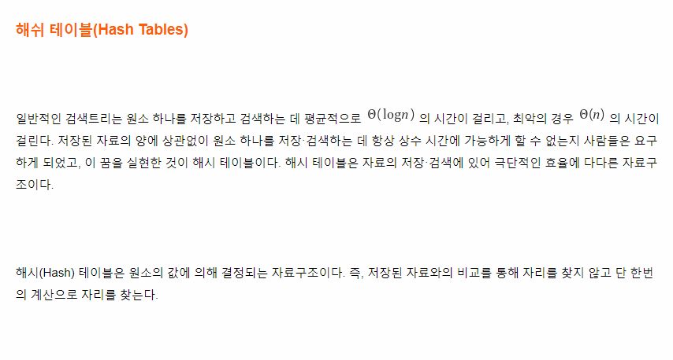
1[Maya Modeling] – Polygons 자동크기설정
알고리즘 > 해싱

Slide 2
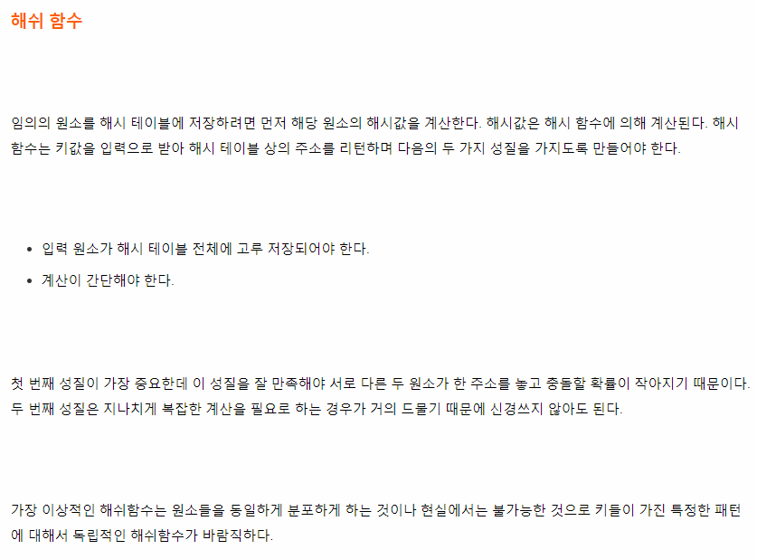
1[Maya Modeling] – Polygons 자동크기설정
알고리즘 > 해싱

Slide 3

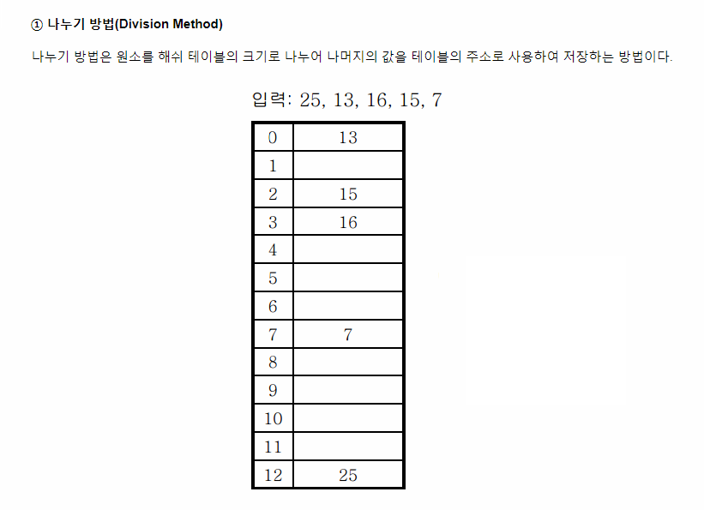
1[Maya Modeling] – Polygons 자동크기설정
알고리즘 > 해싱

Slide 4
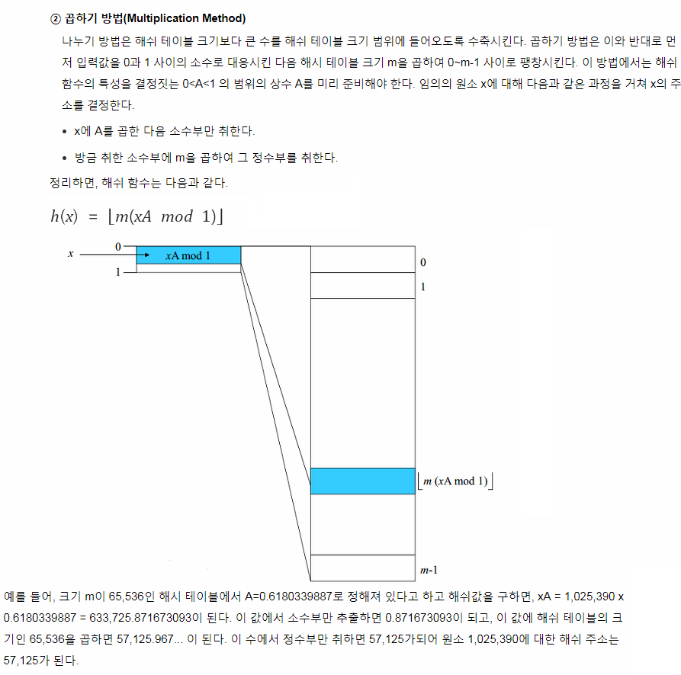
1[Maya Modeling] – Polygons 자동크기설정
알고리즘 > 해싱

Slide 5
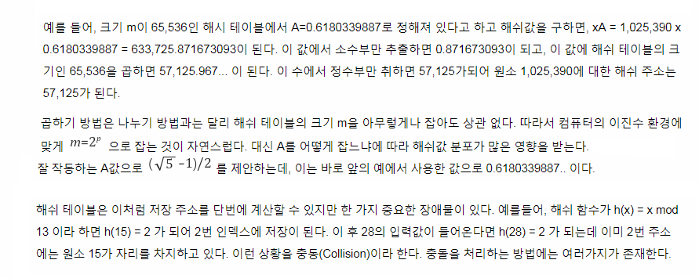
1[Maya Modeling] – Polygons 자동크기설정
알고리즘 > 해싱

Slide 6
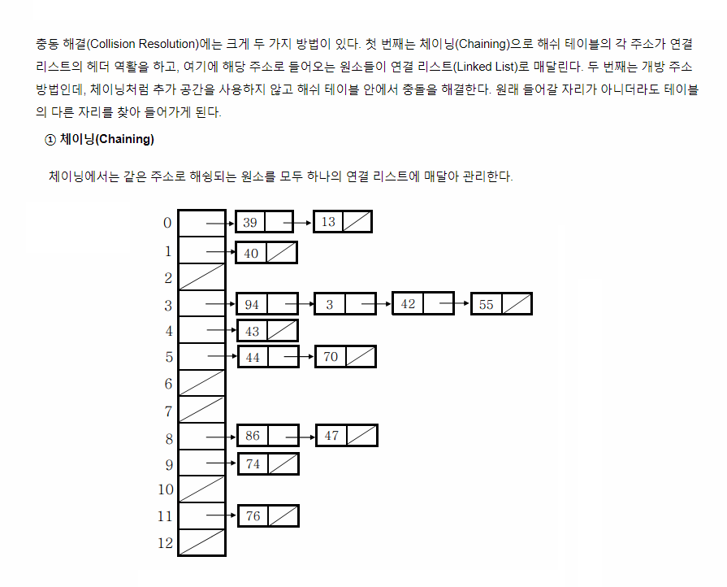
1[Maya Modeling] – Polygons 자동크기설정
알고리즘 > 해싱

Slide 7
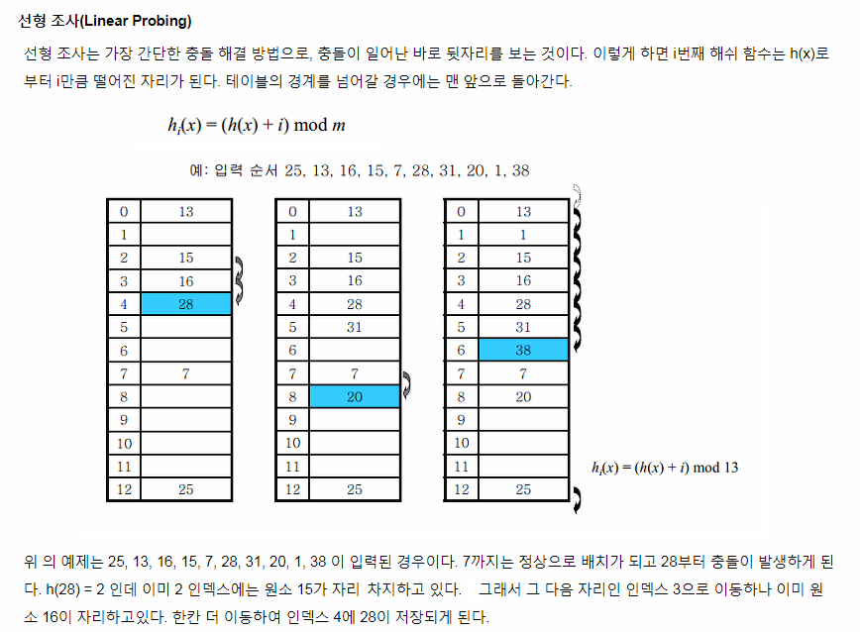
1[Maya Modeling] – Polygons 자동크기설정
알고리즘 > 해싱

Slide 8
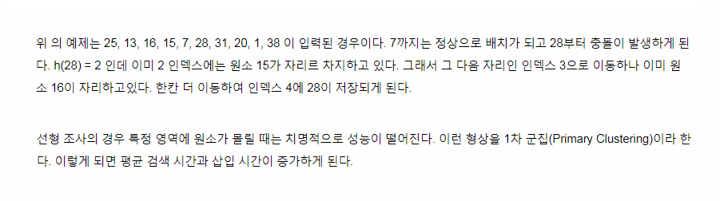
1[Maya Modeling] – Polygons 자동크기설정
알고리즘 > 해싱

Slide 9
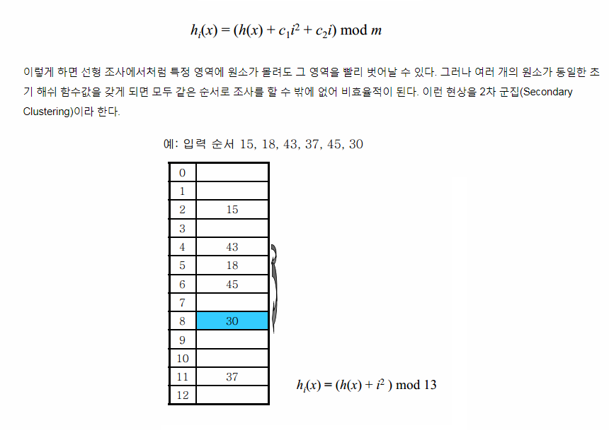
1[Maya Modeling] – Polygons 자동크기설정
알고리즘 > 해싱

Slide 10
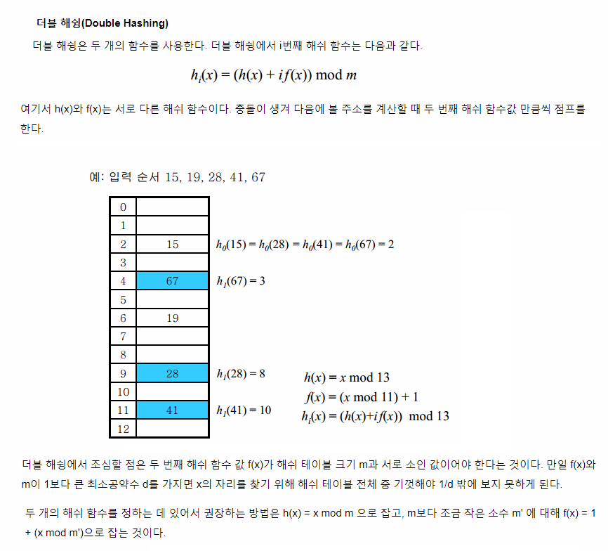
1[Maya Modeling] – Polygons 자동크기설정
알고리즘 > 해싱

Slide 11
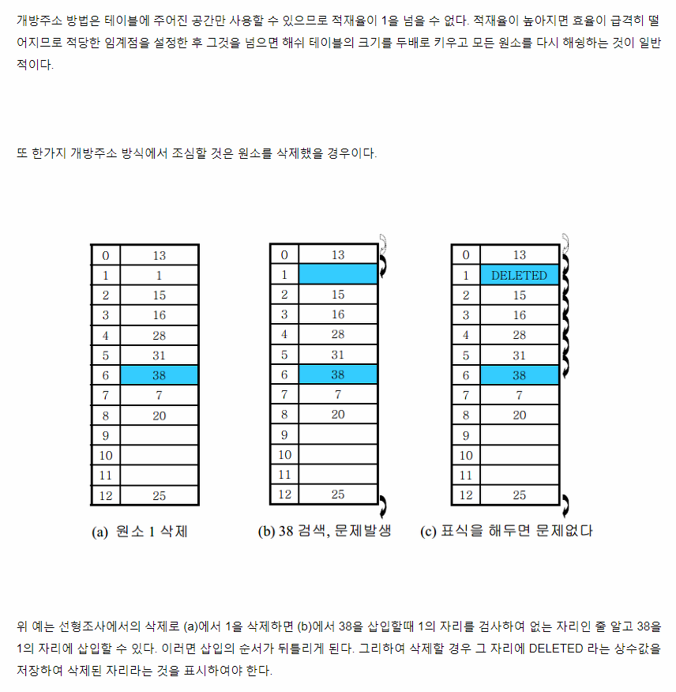
1[Maya Modeling] – Polygons 자동크기설정
알고리즘 > 해싱

